Slide 1
自然语言处理介绍及应用
@徐胜全

Slide 2
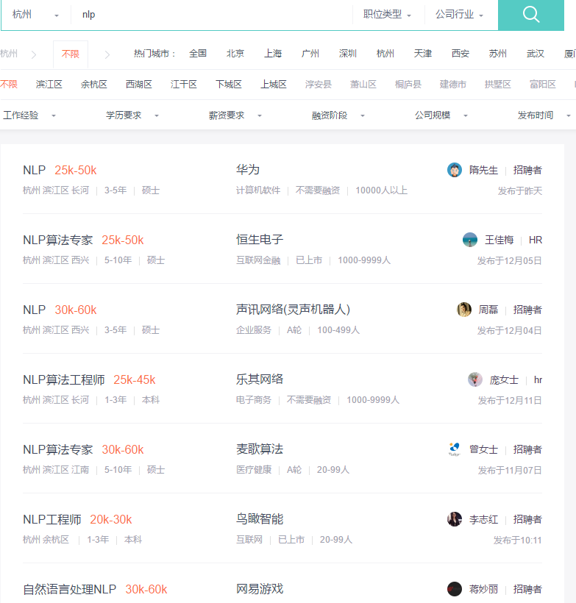

Slide 3
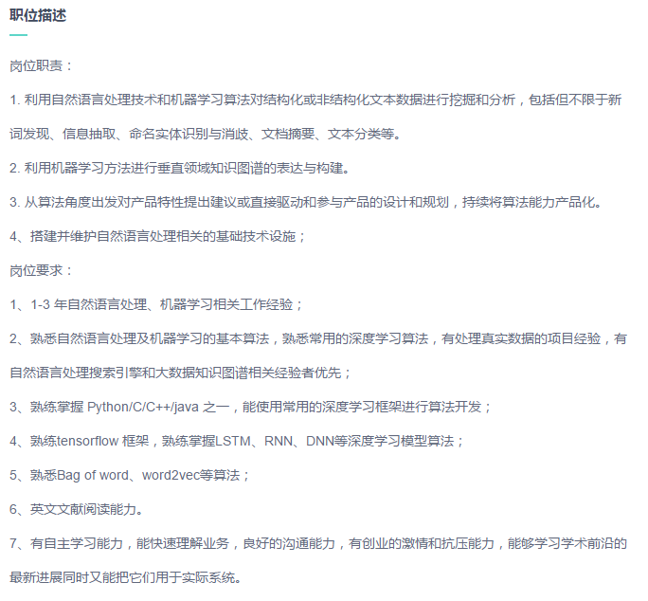

Slide 4
一、自然语言处理简介
二、自然语言处理学习方法及技术总结
三、自然语言处理技术应用实践

Slide 5
自然语言处理简介

Slide 6
自然语言处理简介
什么是自然语言处理？
冯志伟对“自然语言处理”的解释为：自然语言处理就是利用计算机为工具对人类特有的书面形式和口头形式的自然语言的信息进行各种类型处理和加工的技术。简言之就是让计算机理解我们的语言。

Slide 7
自然语言处理简介
什么是自然语言处理？
自然语言处理，是指用计算机对自然语言的形、音、义等信息进行处理，即对字、词、句、篇章的输入、输出、识别、分析、理解、生成等的操作和加工， 实现人机间的信息交流。

Slide 8
自然语言处理简介
什么是自然语言处理？
所以自然语言处理机制又会涉及到两个流程：
1、自然语言理解(NLU)
2、自然语言生成(NLG)
NLU是指计算机能够理解自然语言文本的意义。
NLG是指能以自然语言文本来表达给定的意图。

Slide 9
自然语言处理简介
自然语言处理的层次
自然语言的理解和分析是一个层次化的过程，许多语言学家把这一过程分为五个层次，可以更好地体现语言本身的构成，五个层次分别是语音分析、词法分析、句法分析、语义分析和语用分析。

Slide 10
自然语言处理简介
自然语言处理的层次

Slide 11
自然语言处理简介
自然语言处理的层次
语音分析是要根据音位规则，从语音流中区分出一个个独立的音素，再根据音位形态规则找出音节及其对应的词素或词。
词法分析是找出词汇的各个词素，从中获得语言学的信息。
句法分析是对句子和短语的结构进行分析，目的是要找出词、短语等的相互关系以及各自在句中的作用。

Slide 12
自然语言处理简介
自然语言处理的层次
语义分析是找出词义、结构意义及其结合意义，从而确定语言所表达的真正含义或概念。
语用分析是研究语言所存在的外界环境对语言使用者所产生的影响。

Slide 13
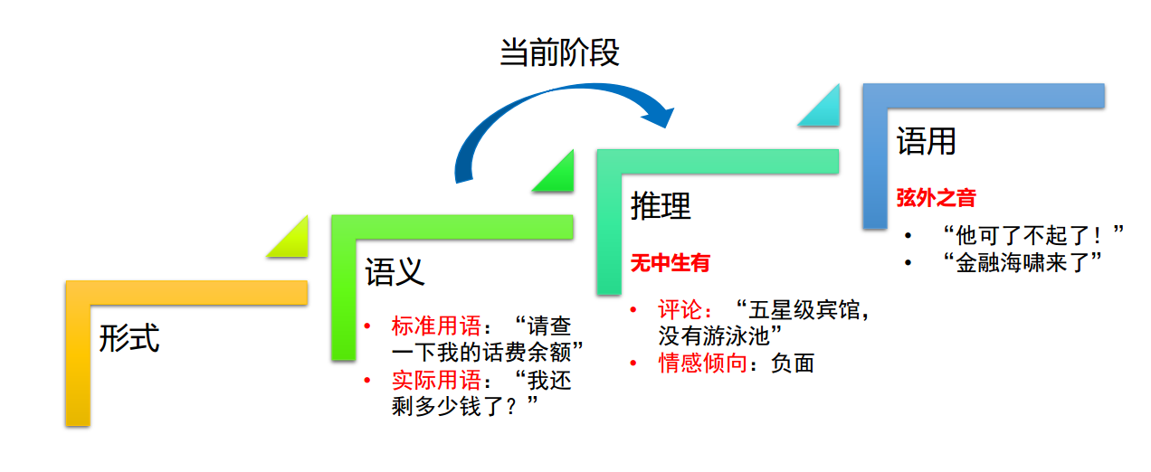
自然语言处理简介
自然语言处理由浅入深的四个层面

Slide 14
自然语言处理学习方法及技术总结

Slide 15
自然语言处理研究的内容
应用系统(NLP+)
教育、医疗、司法、金融、机器人
应用技术研究
信息抽取、机器翻译、问答系统
基础研究
词法分析、句法分析、语义分析
资源建设
语言学知识库、语料库

Slide 16
自然语言处理研究内容
分自然语言处理研究的内容十分广泛，根据其应用目的的不同，我们可以大致为如下几个方向：
(1)、机器翻译(machine translation, MT)：实现一种语言到另一种语言的自动翻译；
(2)、自动文摘(Automatic Abstracting, AB)：将原文档的主要内容和含义自动归档、提炼出来，形成摘要或缩写。

Slide 17
自然语言处理研究内容
(3)、信息检索(Infomation Retrieval, IR)：信息检索也称情报检索，就是利用计算机系统从海量文本中找到符合用户需要的相关文档。面对两种或两种以上语言的信息检索叫做跨语言信息检索。

Slide 18
自然语言处理研究内容
(4)、文本分类(Text Classification, TC)：文本分类的目的是利用计算机对大量的文档按照一定的分类标准(例如主题、内容或者标签)实现自动归类。近年来，情感分类(Sentiment classifacation)成为该领域研究的热点。企业可以利用该项技术了解用户对产品的评价，政府部门

Slide 19
自然语言处理研究内容
也可以通过分析网民对某一事件、政策法规或者或者社会现象的评论，实时了解百姓的态度。目前，情感分类已经成为支撑舆情分析(Public Opinion Analysis)的基本技术。

Slide 20
自然语言处理研究内容
(5)、对话系统(Chatbot)：通过计算机系统对用户输入的文本的理解，利用知识推理、文本生成等技术，给出合理的回答。对话系统通常与语音技术和多模态输入输出技术结合，构成人机对话系统。

Slide 21

自然语言处理研究内容

Slide 22
自然语言处理研究内容
(6)、知识抽取(Infomation Extraction, IE)：指从文本数据中抽取出特定的信息。简而言之也是一种将非结构化数据转换为结构化的过程。知识抽取的子任务一般分为：
实体抽取：包括时间、地点、人名、机构名、金额等等；
关系抽取：文本中实体之间的关系；

Slide 23
自然语言处理研究内容
事件抽取：主要任务是识别出文本数据中所描述的事件的触发词、事件类型、论元以及论元角色。比如从一篇新闻报道中抽取出某一恐怖事件的基本信息：时间、地点、事件制造者、受害者、袭击目标、伤亡人数等；
术语抽取：抽取出文本数据中的专业术语。

Slide 24
自然语言处理研究内容
除了上面这些，NLP还有很多其他方面的应用，包括：隐喻计算、自动校对、作文评分、语音识别等等。

Slide 25
自然语言处理学习方法
一、数学基础
二、英语基础
三、多读论文、多写代码
四、知乎、博客、github

Slide 26
自然语言处理技术应用实践

Slide 27
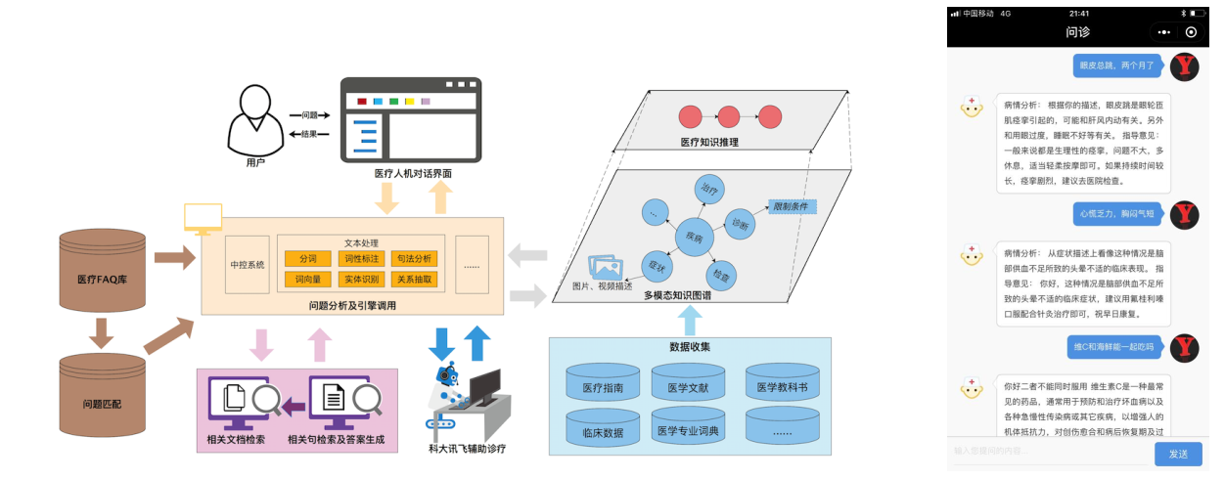
智慧医疗(Intelligent Healthcare)

Slide 28
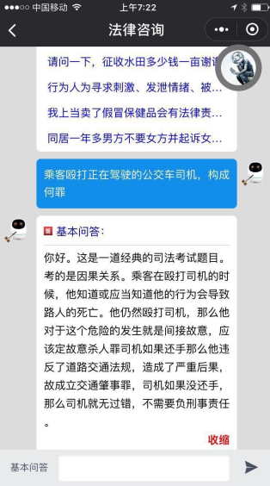
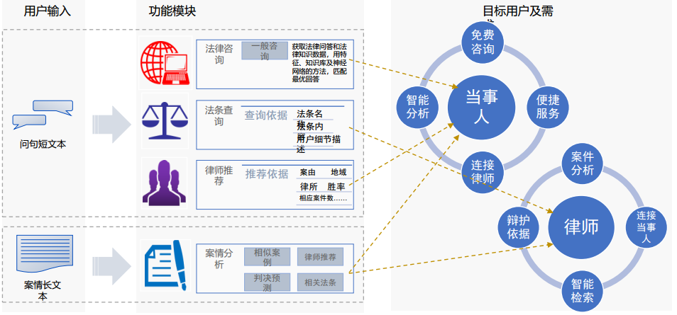
智慧司法(Smart Judiciary)

Slide 29
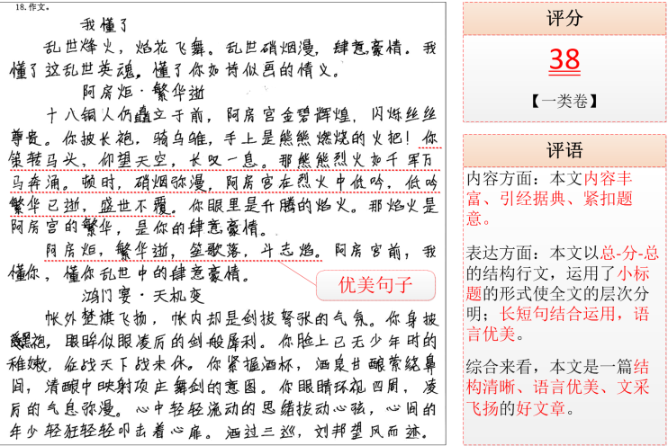
智能教育(Smart Education)

Slide 30
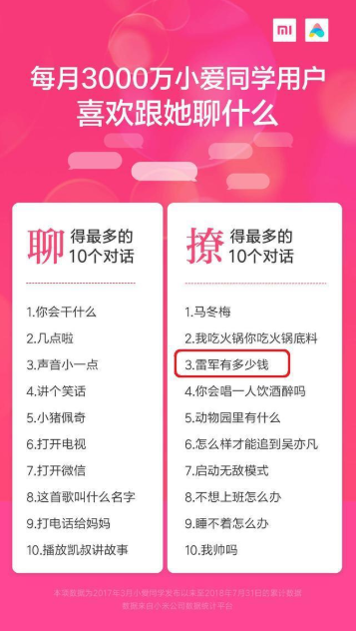
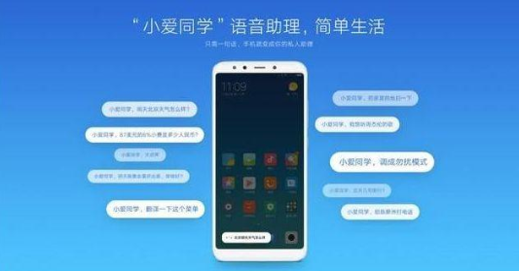
小爱同学(Xiao AI)

Slide 31
谢谢大家

